Slide 1
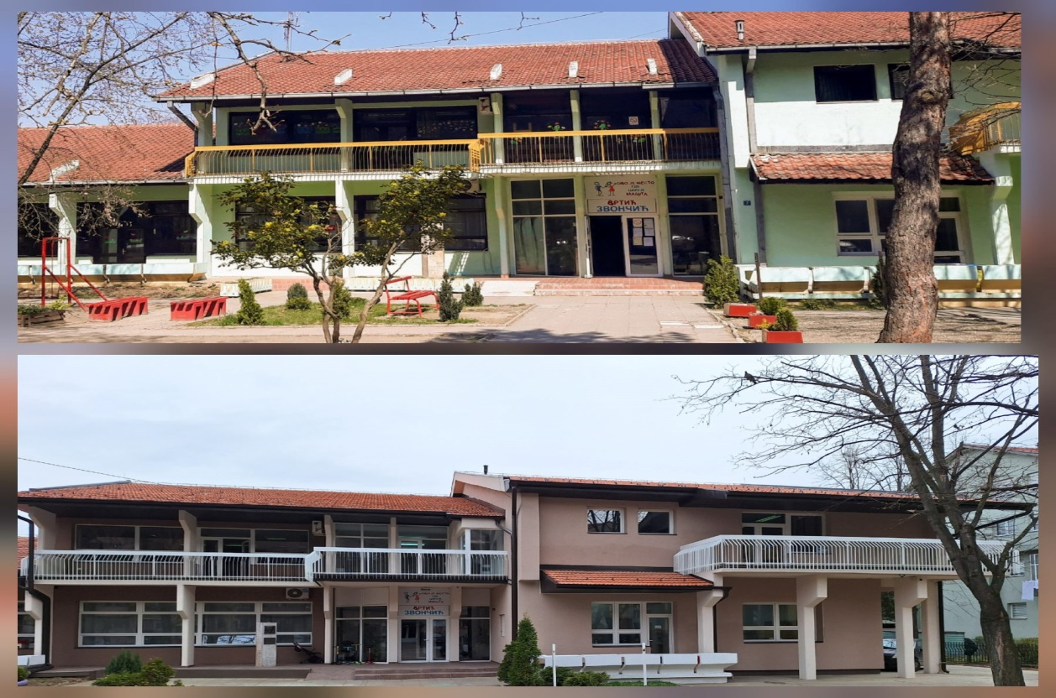
Месечни билтен
Вртић „ Звончић“
Септембар 2025.

Slide 2
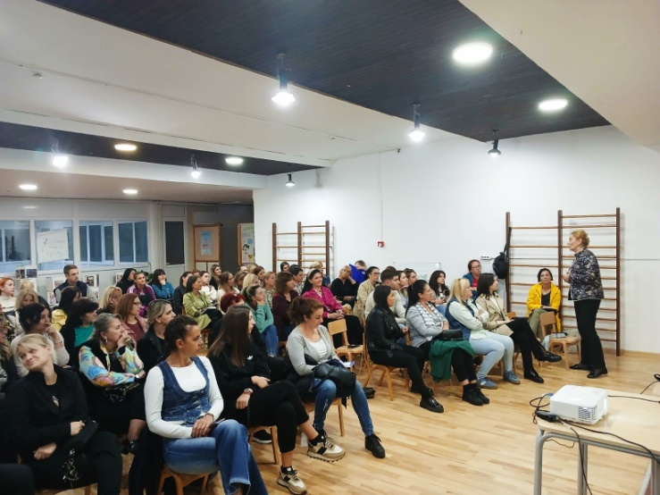
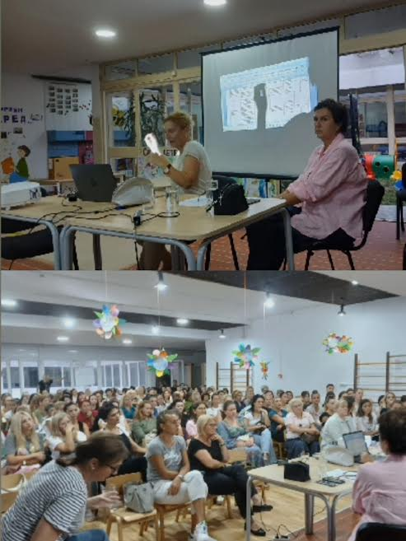
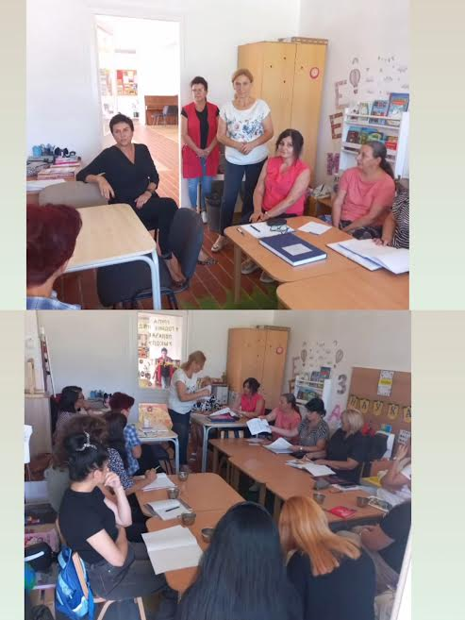
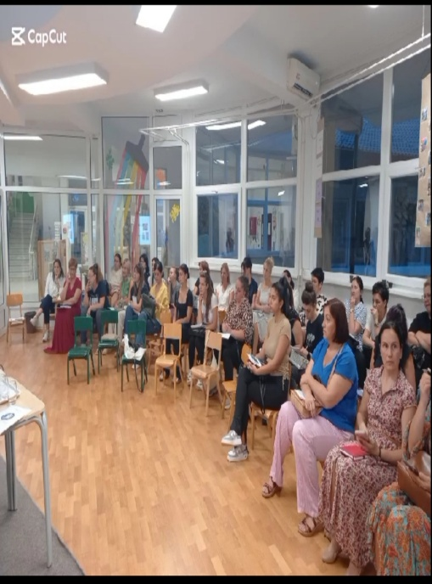
Седница васпитно-образовног већа
Активи васпитача и мед.сестара васпитача
Тим за заштиту...

Slide 3
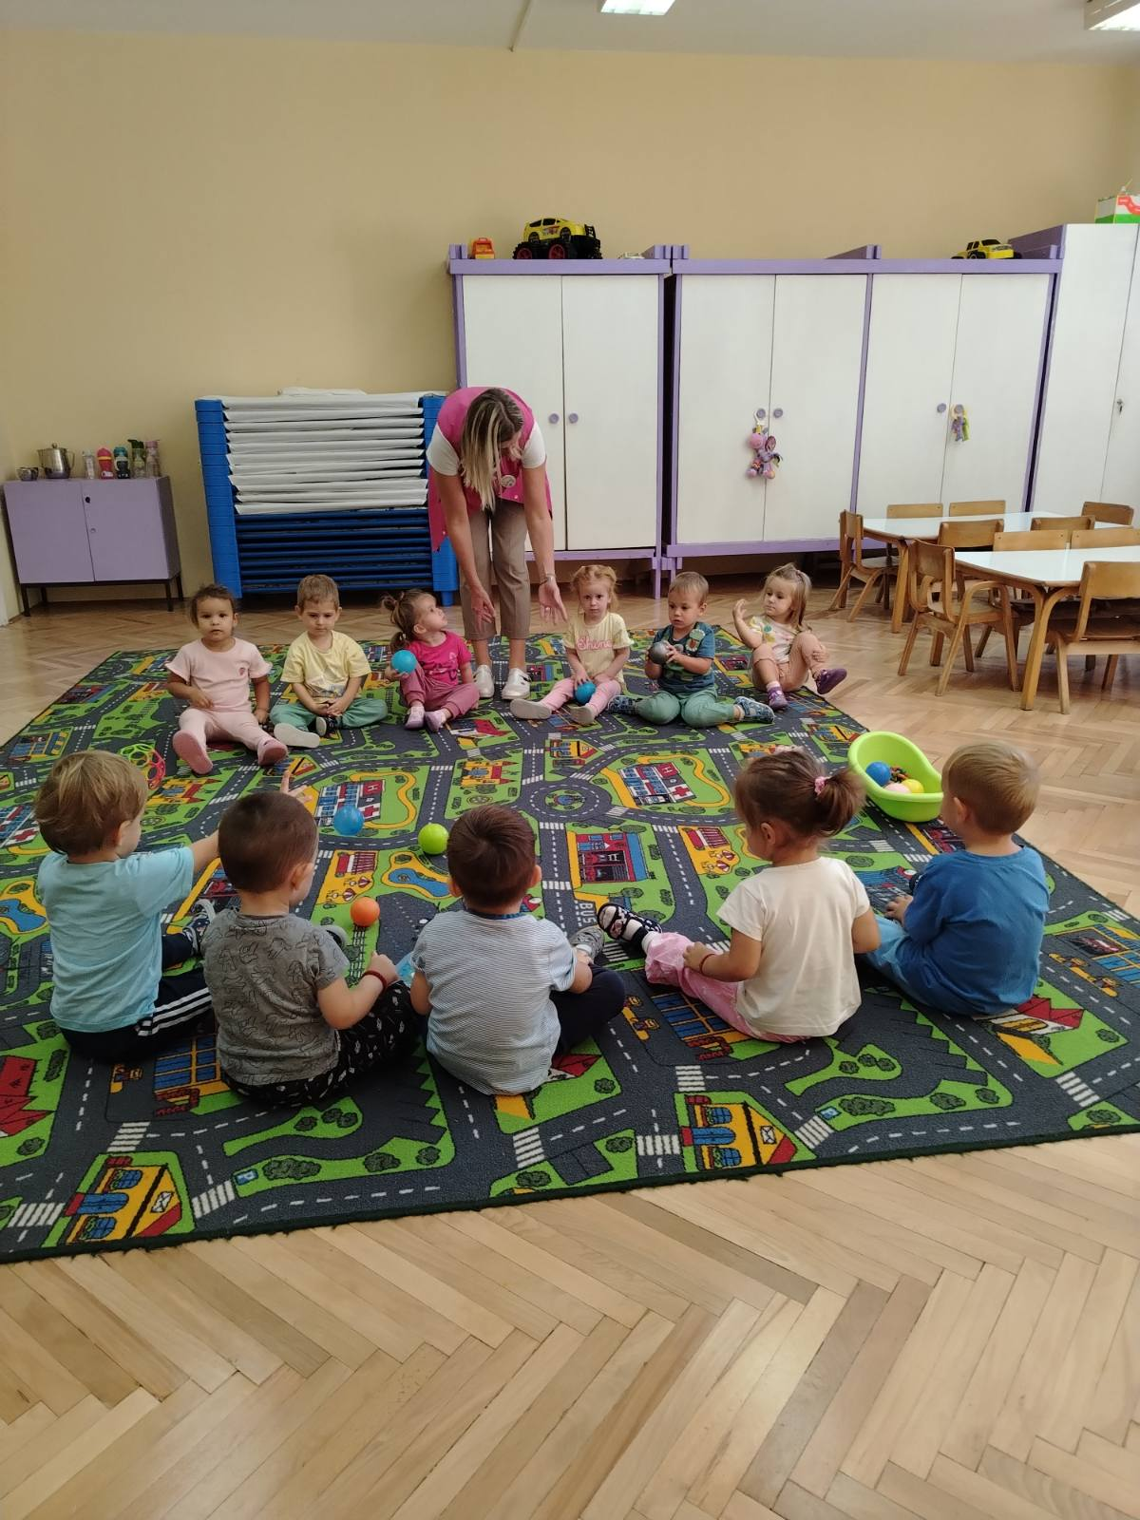
Наша заједница ,старија јаслена група
Лопта нас повезује

Slide 4
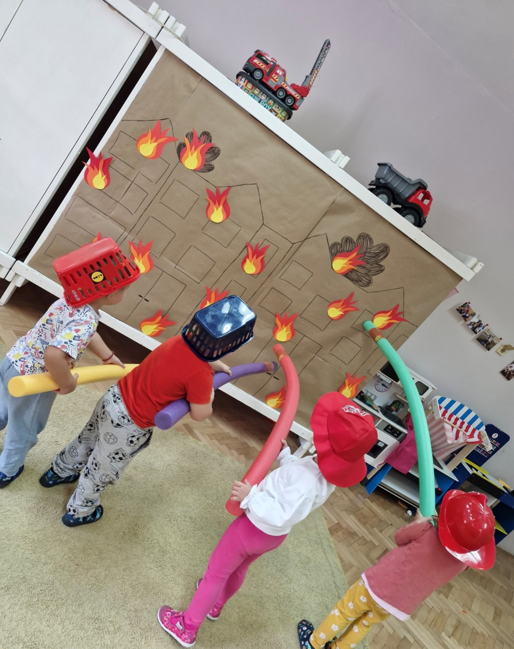
Почетак пројекта
„ Ватрогасац „

Slide 5
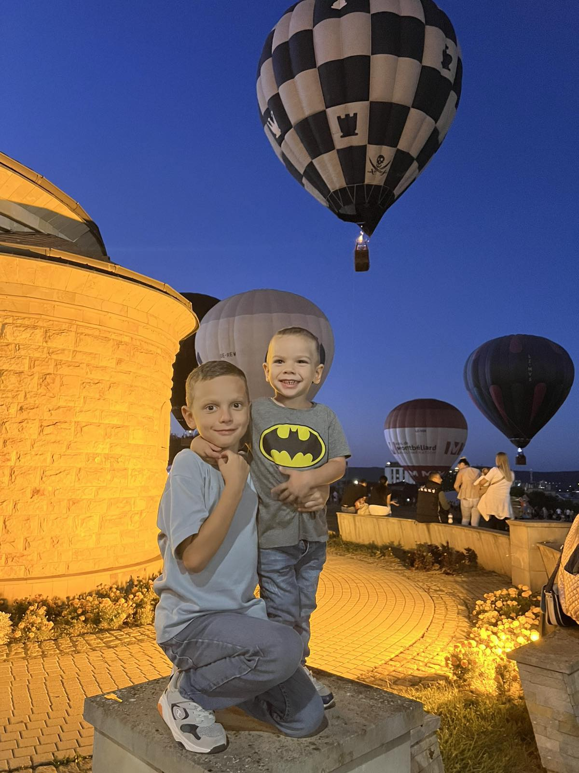
Багдала ,наше место за игру и учење
Фестивал балона
Сарадња са породицом

Slide 6
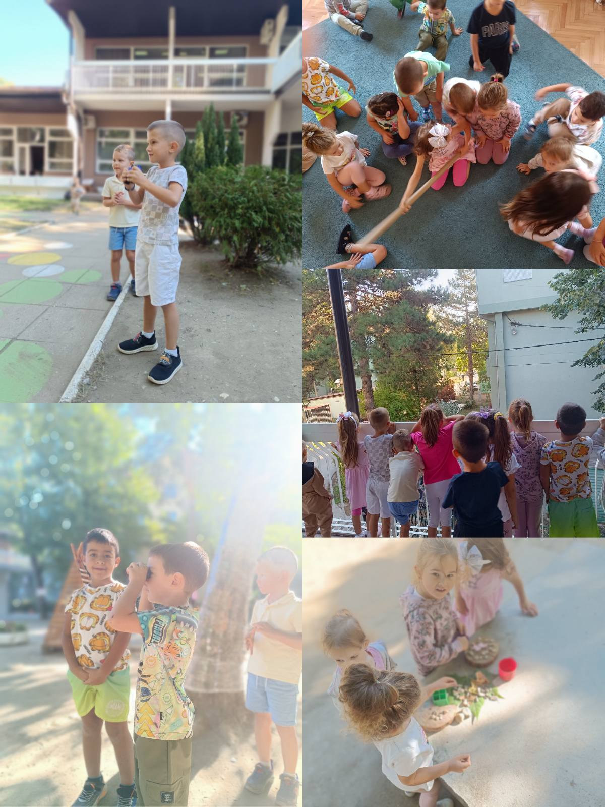
Мали истраживачи у акцији

Slide 7
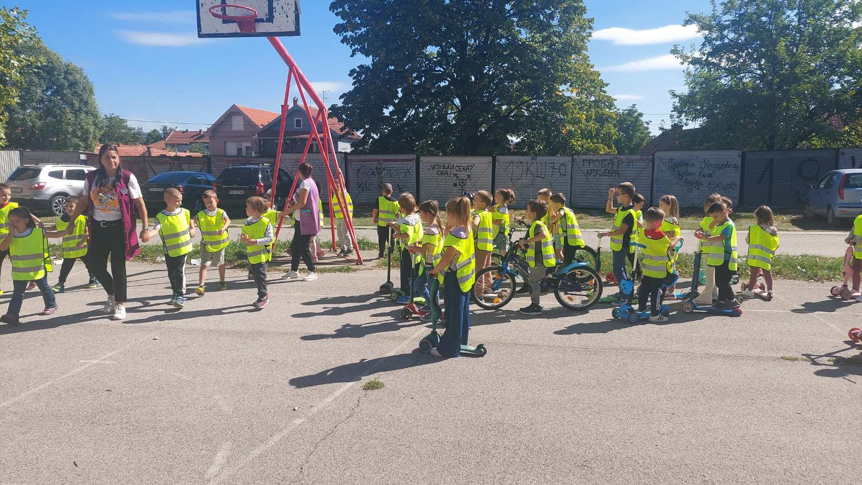
Недеља мобилности

Slide 8
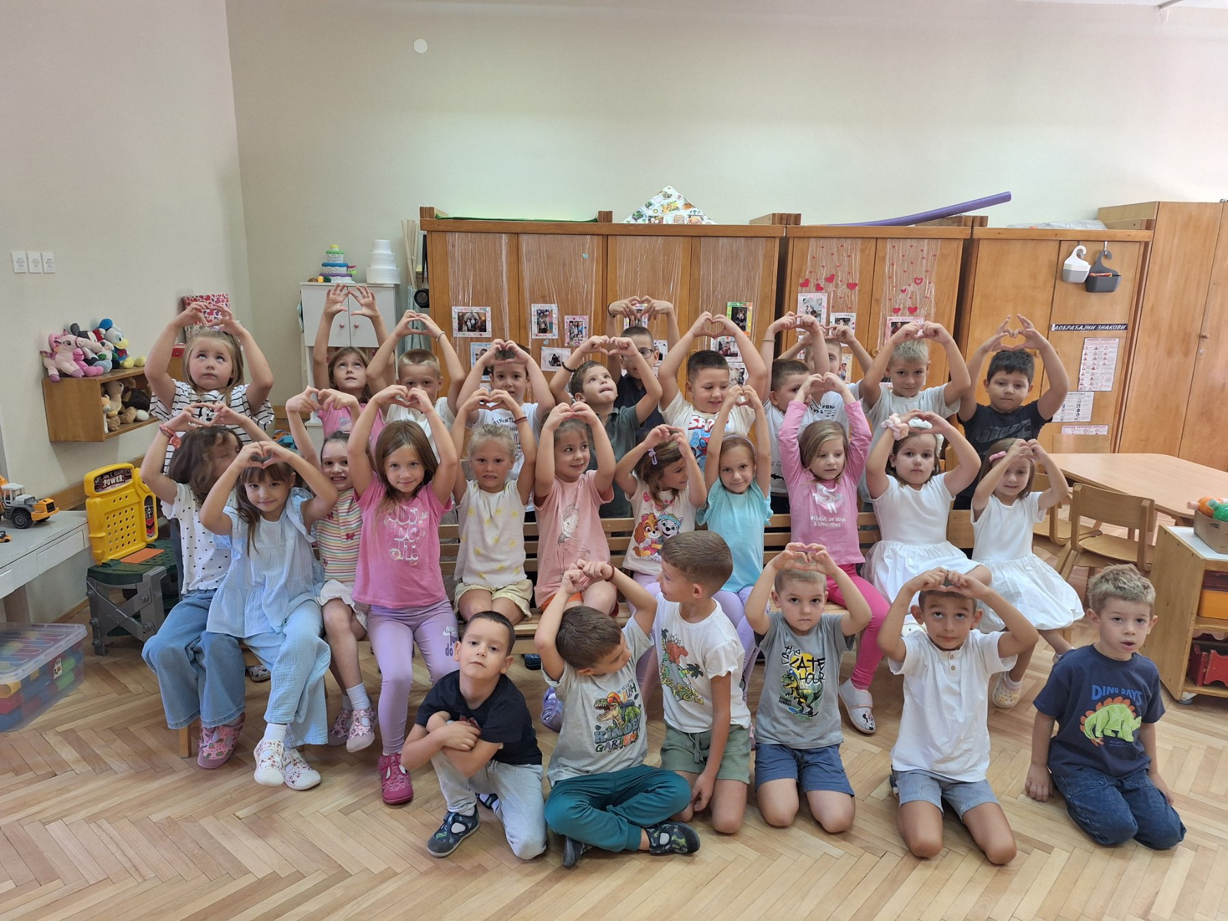
Вас.гр. у години пред полазак у школу
Део наше кореографије

Slide 9
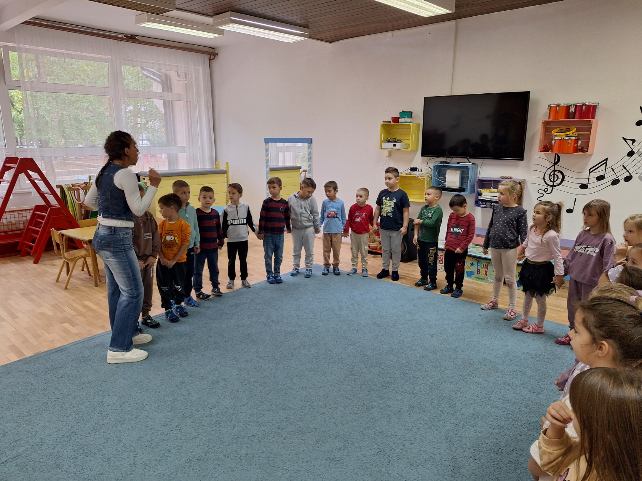
Заједница деце,васпитача и педагога за муз.васпитање у игри ...

